Slide 1
Наш сердечный ритм
Измерение сердечного ритма в состоянии покоя и после физических упражнений

Slide 2
Наш сердечный ритм
Измерение сердечного ритма в состоянии покоя и после
физических упражнений
^{Цель}
Исследование сердечного ритма в состоянии покоя и после физических упражнений, создание гипотезы и переход к ее тестированию, с использованием датчика сердечного ритма Labdisc.

Slide 3
Наш сердечный ритм
Измерение сердечного ритма в состоянии покоя и после
физических упражнений
^{Введение и теория}
Цель введения - сконцентрировать внимание учащихся на теме занятия путем освежения приобретенных знаний и постановки вопросов, которые могут стимулировать исследовательскую деятельность. Затем подаются ключевые концепции теоретической базы, которые будут использоваться учащимися во время занятия.
^{Введение}
Хотя мы знаем, что наше сердце бьется на протяжении всей жизни, мы обычно не замечаем этого, когда находимся в состоянии покоя или сидим. Но когда мы прилагаем больше физических усилий, то можем ощущать сильное сердцебиение в грудной клетке.
Какие еще ситуации, по вашему мнению, могут приводить к учащению пульса?

Slide 4
Наш сердечный ритм
Измерение сердечного ритма в состоянии покоя и после
физических упражнений
^{Введение и теория}
Как вы думаете, что произошло бы, если бы наше сердце не обладало
способностью адаптироваться?
Проведите со своим классом эксперимент, который позволит ответить на следующий вопрос:
В каких ситуациях сердцебиение учащается? В каких ситуациях
сердцебиение замедляется?

Slide 5
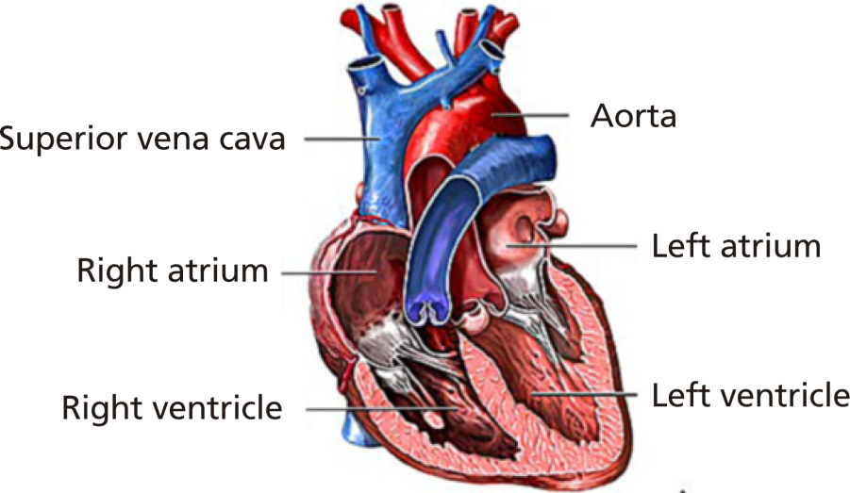
Наш сердечный ритм
Измерение сердечного ритма в состоянии покоя и после
физических упражнений
^{Введение и теория}
^{Теория}
Одна из жизненно важных функций - обеспечение каждой части тела газами, гормонами и питательными веществами. Эту задачу выполняет система кровообращения. Главным органом этой системы является сердце - специфическая мышца, обладающая способностью контролировать себя. Она работает, как насос, получая кровь из вен и выбрасывая ее в артерии.
Кровь поступает в предсердия, а затем перетекает в желудочки. Желудочки выталкивают ее из сердца, распространяя по всему телу.
врхняя полая вена
аорта
левое предсердие
правое предсердие
правое желудочек
левый желудочек

Slide 6
Наш сердечный ритм
Измерение сердечного ритма в состоянии покоя и после
физических упражнений
^{Введение и теория}
Каждый сердечный цикл имеет две фазы: Сокращение (фаза систолы) и расслабление (фаза диастолы). Эти движения не происходят одновременно, но данный цикл можно описать тремя событиями:
Систола предсердий: Оба предсердия сокращаются, выталкивая кровь в желудочки.
Систола желудочков: Оба желудочка сокращаются, выталкивая кровь из сердца. В это время предсердия продолжают находиться в систоле. Правый желудочек содержит кровь, собранную венами со всего организма. Эта кровь имеет высокую концентрацию CO2 и низкую концентрацию O2. Из правого желудочка кровь качается в легкие, где происходит ее обогащение кислородом. Левый желудочек выталкивает кровь, поступающую из легких, которая богата O2 и содержит лишь небольшое количество CO2.
Общая диастола: Предсердия и желудочки расслабляются, снова впуская кровь в предсердия.

Slide 7
Наш сердечный ритм
Измерение сердечного ритма в состоянии покоя и после
физических упражнений
^{Введение и теория}
Теперь учащихся приглашают выдвинуть гипотезу, которая должна быть проверена экспериментально.
Если бы вы измерили сердечный ритм в состоянии покоя, а затем - после выполнения
физических упражнений, насколько, по вашему мнению, он бы увеличился?

Slide 8
Наш сердечный ритм
Измерение сердечного ритма в состоянии покоя и после
физических упражнений
^{Описание работы}
Учащиеся измерят свой сердечный ритм два раза (в состоянии покоя и после физических упражнений) с помощью датчика сердечного ритма Labdisc, чтобы найти связь между этими двумя показаниями. После этого они построят два графика и проследят различия, чтобы сравнить результаты со своей исходной гипотезой.

Slide 9
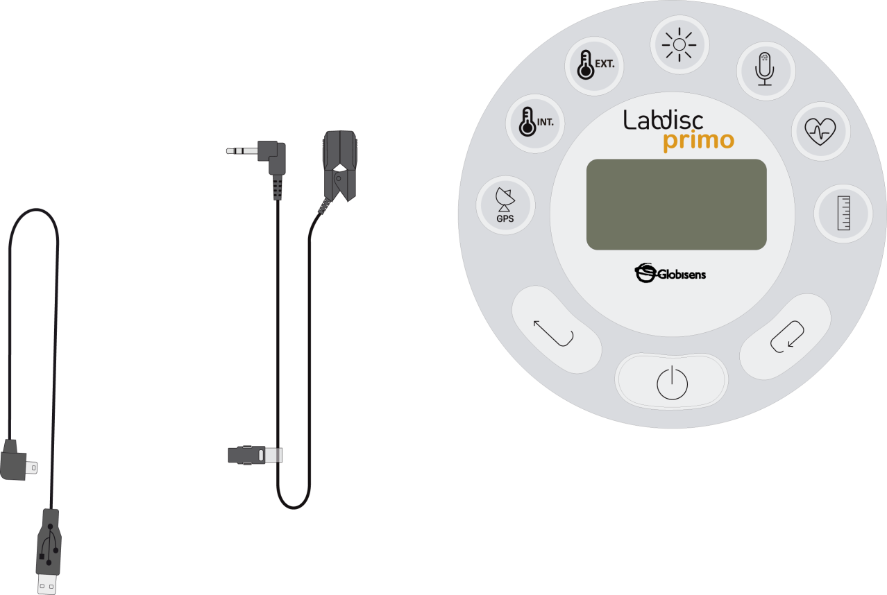
Наш сердечный ритм
Измерение сердечного ритма в состоянии покоя и после
физических упражнений
^{Ресурсы и материалы}
Labdisc
Клипса
Соединительный кабель USB

Slide 10
Наш сердечный ритм
Измерение сердечного ритма в состоянии покоя и после
физических упражнений
^{Использование Labdisc}
^{Использование Labdisc}
Для сбора показаний измерений с помощью датчика сердечного ритма Labdisc, необходимо сделать следующие настройки:
Включите Labdisc нажатием
Нажмите и выберите "УСТАНОВКА", нажав
Теперь выберите опцию "ЗАДАТЬ ДАТЧИКИ" с помощью
Выберите только датчик сердечного ритма и нажмите
После этого вы вернетесь к настройкам, нажмите
Выберите "10/с" с помощью , затем нажмите

Slide 11
Наш сердечный ритм
Измерение сердечного ритма в состоянии покоя и после
физических упражнений
^{Использование Labdisc}
Нажмите и выберите "КОЛИЧЕСТВО ЗАМЕРОВ" с помощью
Выберите "1000" с помощью , затем нажмите
Чтобы вернуться к измерениям, нажмите два раза.
Затем нажмите , чтобы начать измерения.
После завершения измерений, остановите Labdisc, нажав (увидите указание "Нажмите кнопку ПРОКРУТКА, чтобы ОСТАНОВИТЬ") и нажмите

Slide 12
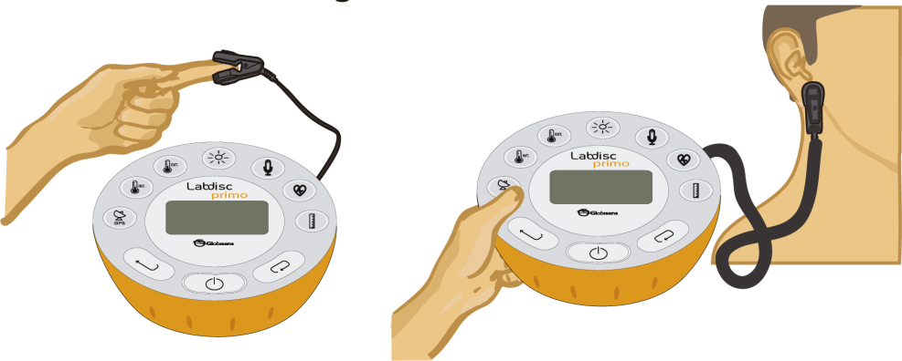
Наш сердечный ритм
Измерение сердечного ритма в состоянии покоя и после
физических упражнений
^{Эксперимент}
Следующие шаги поясняют, как проводить эксперимент:
Оденьте клипсу на указательный палец учащегося и начните регистрацию с помощью Labdisc, как показано на рисунке. Через несколько секунд Labdisc должен начать издавать звуковые сигналы при каждом ударе сердца. Если этого не произойдет, оденьте клипсу на мочку уха учащегося, как показано на рисунке.
Учащийся должен сидеть спокойно и не разговаривая в течение минуты. Затем остановите Labdisc.

Slide 13
Наш сердечный ритм
Измерение сердечного ритма в состоянии покоя и после
физических упражнений
^{Эксперимент}
После первой минуты, учащийся должен встать и попрыгать в течение минуты. После этого оденьте клипсу на указательный палец учащегося и начните регистрацию с помощью Labdisc в течение следующей минуты.
После завершения измерений, остановите Labdisc.
Повторите ту же процедуру с другим желающим участником.

Slide 14
Наш сердечный ритм
Измерение сердечного ритма в состоянии покоя и после
физических упражнений
^{Результаты и анализ}
Следующие шаги поясняют, как анализировать результаты эксперимента:
Подключите Labdisc к компьютеру с помощью беспроводного канала связи Bluetooth.
В верхнем меню нажмите кнопку и выберите кнопку .
Выберите из списка последний эксперимент, если вы измеряли сердечный ритм только у одного учащегося. Если вы собирали данные от нескольких учащихся, анализируйте графики по очереди. Помните, что для каждого учащегося имеется два графика.
Посмотрите на график на экране.
Нажмите кнопку и нанесите на график примечания с указанием диапазона данных в состоянии покоя и после физической нагрузки.
Нажмите , чтобы выбрать точки данных на графике и отобрать по одной репрезентативной точке для каждого вида активности.

Slide 15
Наш сердечный ритм
Измерение сердечного ритма в состоянии покоя и после
физических упражнений
^{Результаты и анализ}
Нашли ли вы расхождения между своей гипотезой и результатами, зафиксированными датчиком? Поясните.
Что может быть причиной учащения сердечного ритма во время физических
упражнений?
Какие другие факторы могут влиять на колебания сердечного ритма человека?

Slide 16
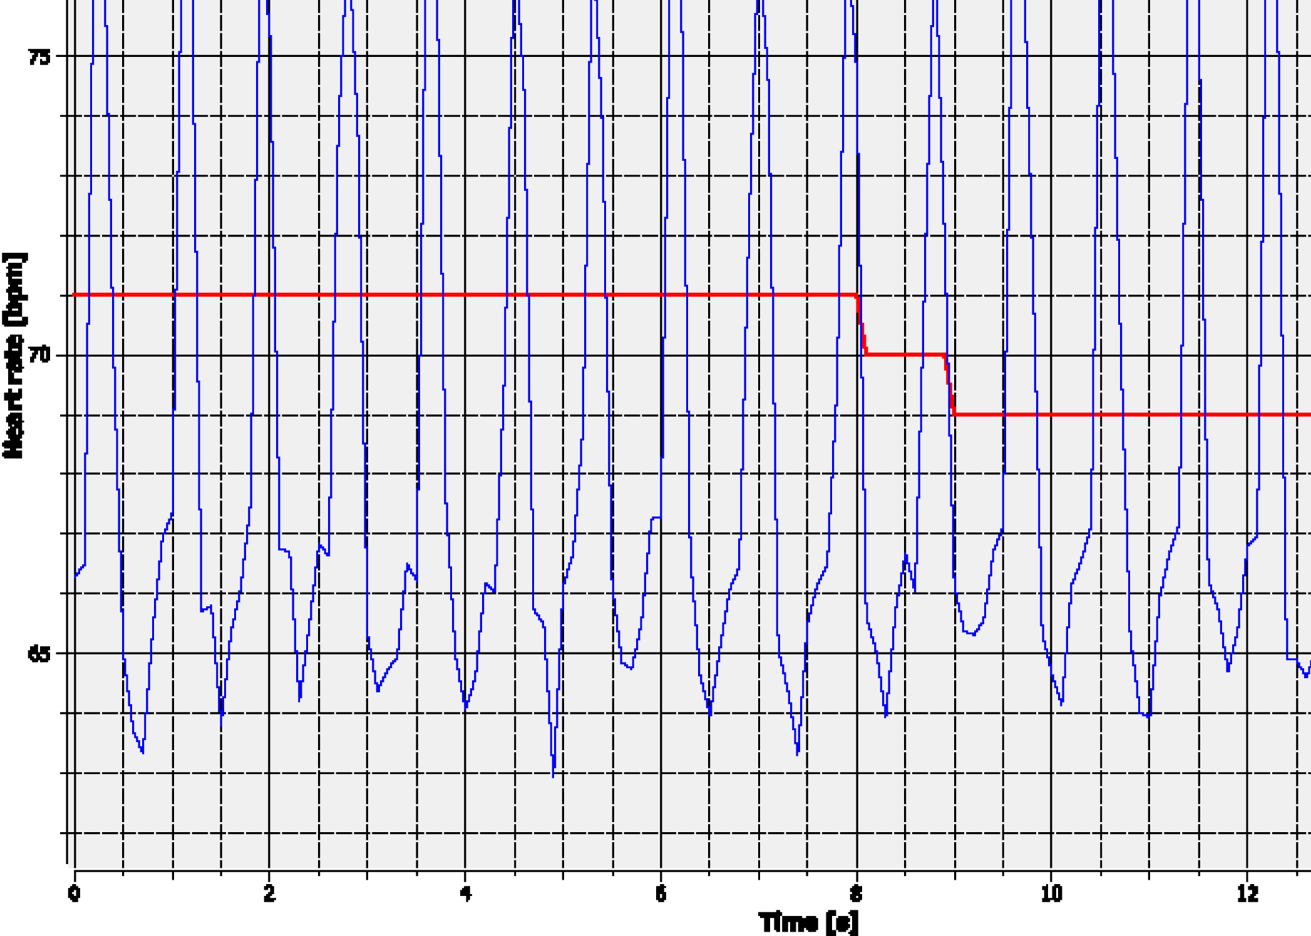
Наш сердечный ритм
Измерение сердечного ритма в состоянии покоя и после
физических упражнений
^{Результаты и анализ}
График ниже должен быть аналогичен графику, полученному учащимися.

Slide 17
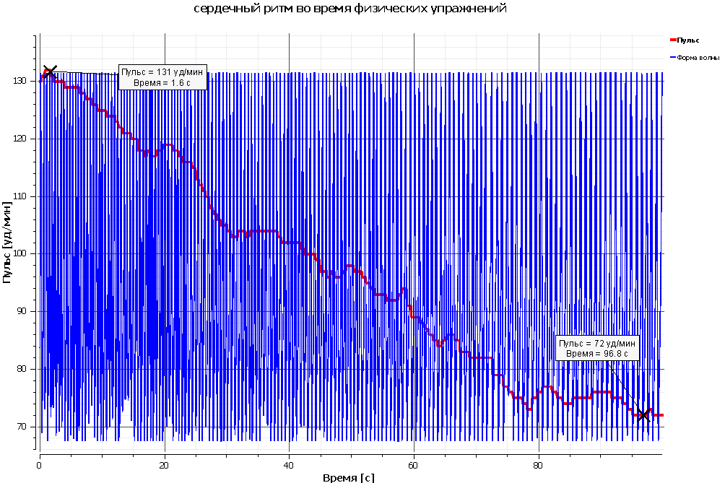
Наш сердечный ритм
Измерение сердечного ритма в состоянии покоя и после
физических упражнений
^{Результаты и анализ}

Slide 18
Наш сердечный ритм
Измерение сердечного ритма в состоянии покоя и после
физических упражнений
^{Выводы}
Ниже приведены несколько вопросов и ответов, которые должны развить учащиеся, чтобы сделать выводы.
Выявили ли вы корреляцию между активностью человека и зафиксированным сердечным ритмом?
Учащиеся должны указать, что при физической нагрузке сердечный ритм учащается по сравнению с периодом покоя.
Сердечный ритм в период покоя у всех людей одинаков? Почему?
Учащиеся должны сравнить графики двух или нескольких участников и установить, что у разных людей сердечный ритм не одинаков, даже в состоянии покоя.
Если сравнить оба графика, как изменяется пульс в состоянии покоя, после выполнения упражнения и при возврате к состоянию покоя?
Учащиеся должны сравнить графики и сказать, что пульс остается постоянным в состоянии покоя, повышается при выполнении упражнений и возвращается к исходному значению.

Slide 19
Наш сердечный ритм
Измерение сердечного ритма в состоянии покоя и после
физических упражнений
^{Выводы}
Учащиеся должны прийти к следующим выводам:
Сердечный ритм - это физиологический параметр, который изменяется в зависимости от условий (состояние покоя или выполнение физических упражнений), и который отличается для разных людей, находящихся в одинаковых условиях. Они также должны понять, что сердечный ритм связан с состоянием здоровья конкретного человека.

Slide 20
Наш сердечный ритм
Измерение сердечного ритма в состоянии покоя и после
физических упражнений
^{Дальнейшее применение}
Цель данного раздела - чтобы учащиеся могли экстраполировать полученные на данном занятии знания путем применения их в различных контекстах и ситуациях. Кроме того, он предназначен, чтобы учащиеся задавали вопросы и представляли возможные объяснения явлений, которые наблюдают в ходе эксперимента.
Дальнейшие вопросы:
Когда мы выполняем физические упражнения, наши мышцы потребляют много кислорода, а взамен вырабатывают больше CO2, чем в состоянии покоя. Как, по вашему мнению, эти два действия связаны с сердечным ритмом?
Учащиеся должны понять, что сердечный ритм учащается во время упражнений, потому что нужно прокачивать больше крови, насыщенной кислородом, к мышцам, чтобы они могли продолжать хорошо функционировать. Кроме того, усиленный поток крови забирает большое количество CO2, которое вырабатывается в процессе мышечной активности, и переносит его в легкие.

Slide 21
Наш сердечный ритм
Измерение сердечного ритма в состоянии покоя и после
физических упражнений
^{Дальнейшее применение}
Как вы думаете, меняется ли сердечный ритм с возрастом? (У плода, младенца, ребенка, взрослого и пожилого человека)
Учащиеся должны прийти к выводу, что по мере взросления наш сердечный ритм замедляется. Возможно, кто-то из учащихся ощущал сердцебиение новорожденного и заметил, что у него сердечный ритм гораздо чаще.
Как вы думаете, почему важно знать сердечный ритм человека?
Учащиеся должны понять, что сердечный ритм - это важная переменная при определении здоровья или нездоровья человека, потому что он зачастую меняется при некоторых болезнях или в зависимости от симптомов (например, при лихорадке).

Slide 22
Наш сердечный ритм
Измерение сердечного ритма в состоянии покоя и после
физических упражнений
^{Дальнейшее применение}
Знаете ли вы, как повседневное питание, особенно потребление жиров, может быть связано с сердечным ритмом?
Учащиеся должны установить, что потребление жиров приводит к закупорке кровеносных сосудов, меняя таким образом сердечный ритм.
Вы наверняка замечали, что сердечный ритм учащается, когда вы боитесь или испытываете сильные эмоции. Знаете, почему это происходит? Если нет, исследуйте причину.
Учащийся должен установить, что сердечный ритм меняется из-за различных гормонов, которые выбрасываются в кровь. Например, адреналин - это гормон, который повышает сердечный ритм. Он вырабатывается во время физической активности и в стрессовых ситуациях.
Сравнивая оба полученных графика, как можно объяснить, что пульс
вернулся к тому же значению, что и до упражнения?
Учащиеся должны обратить внимание на то, что во время упражнения организму требуется больше кислорода, чем в состоянии покоя. Поэтому сердце прокачивает больше крови к работающим тканям, и пульс учащается. А в состоянии покоя поток крови уменьшается, поэтому сердце прокачивает меньше крови, и пульс возвращается к исходному значению.

